Slide 1




Т&К
СТЕЛЬКИ С ЭЛЕКТРИЧЕСКИМ
ПОДОГРЕВОМ

Slide 2

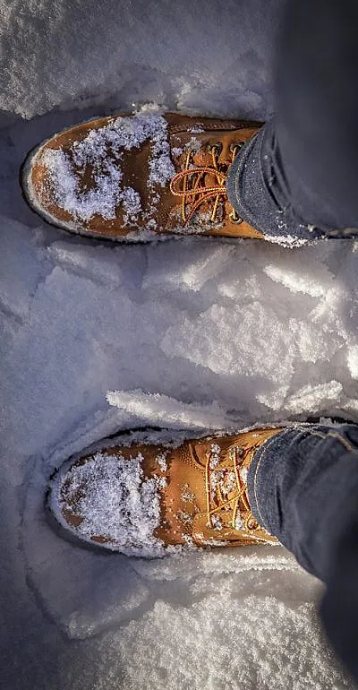
ПРОБЛЕМА
Мёрзнут ноги из-за холодного климата и резких перепадов температур?

Slide 3
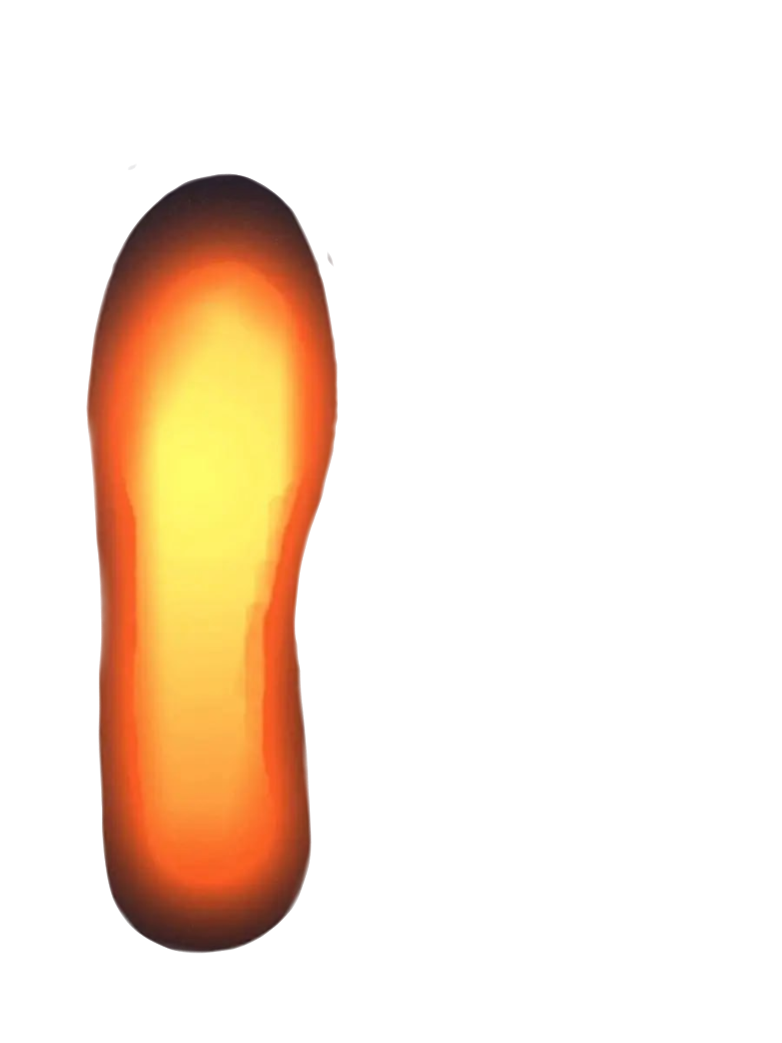
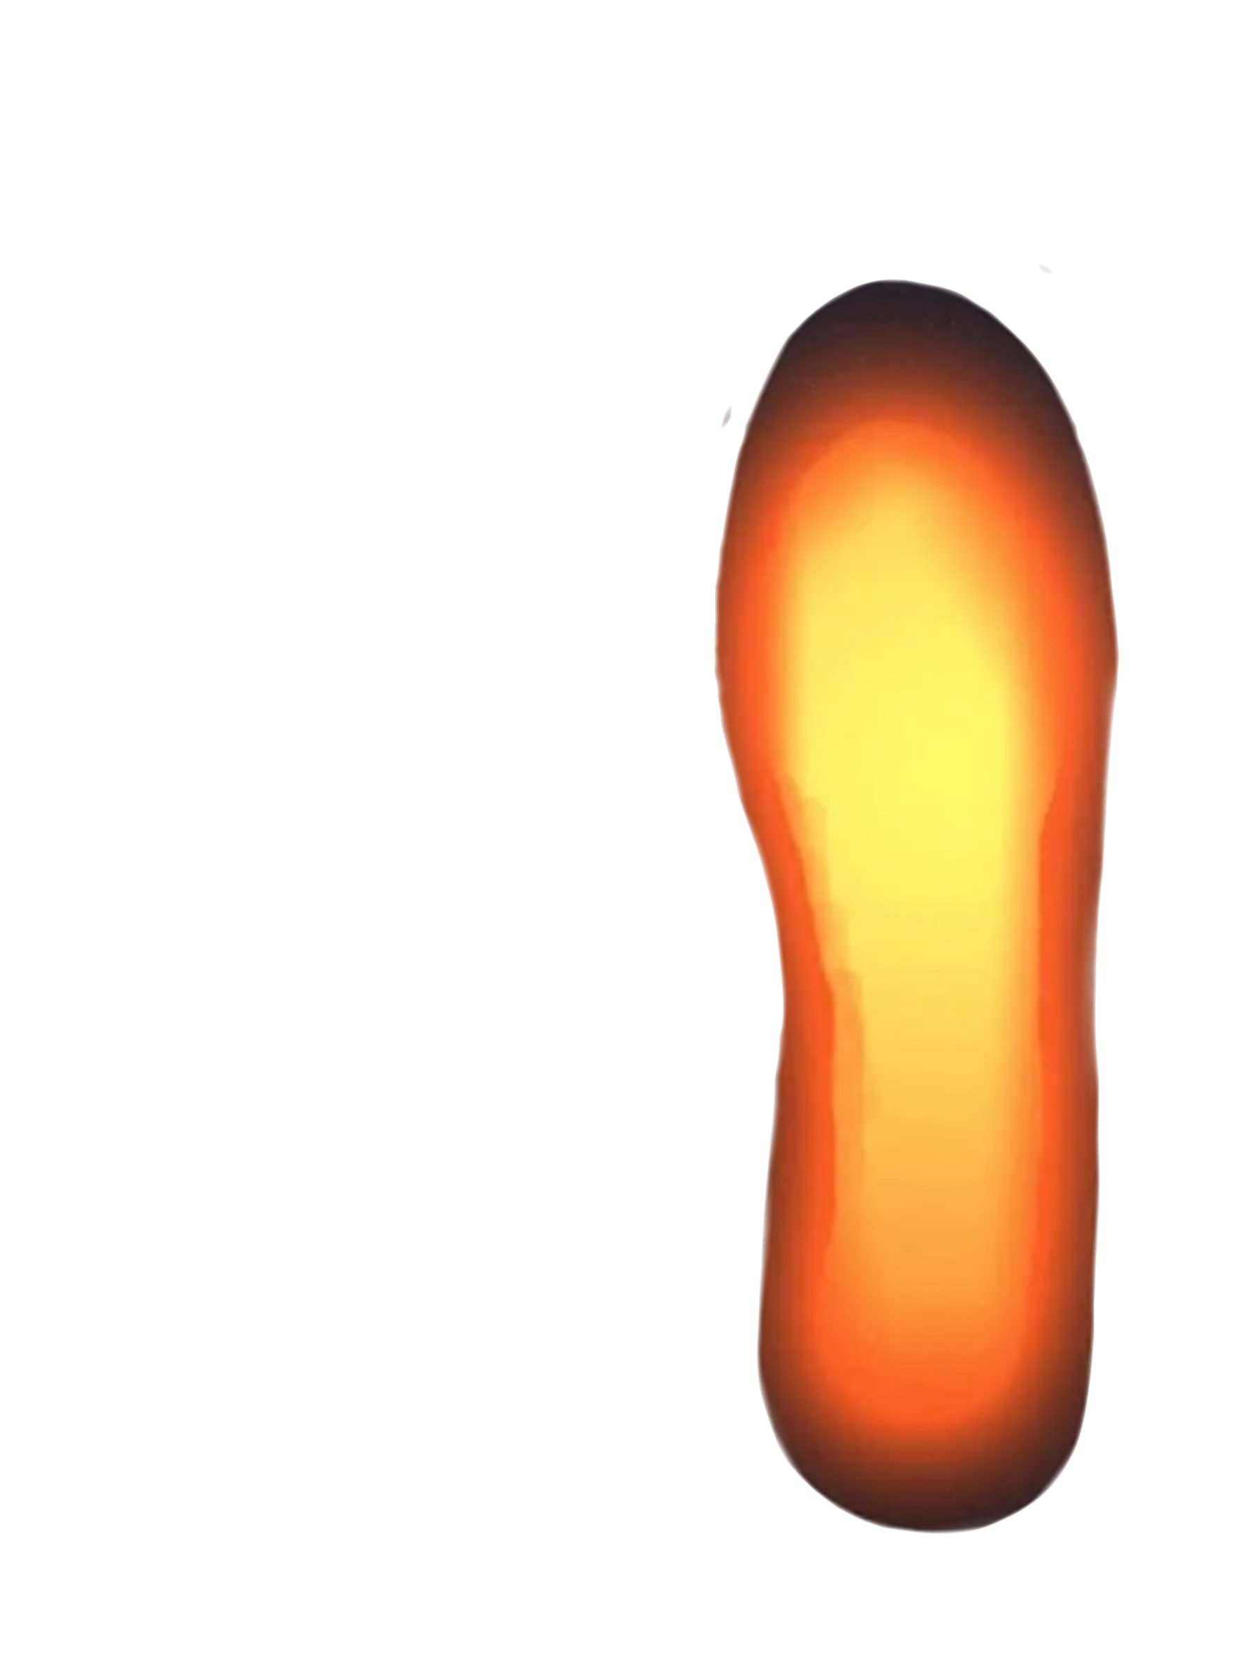
Наше решение – Стельки с подогревом Т&К!
Подарят вам тепло и комфорт в ЛЮБУЮ ПОГОДУ!

Slide 4

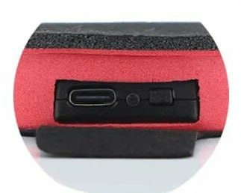

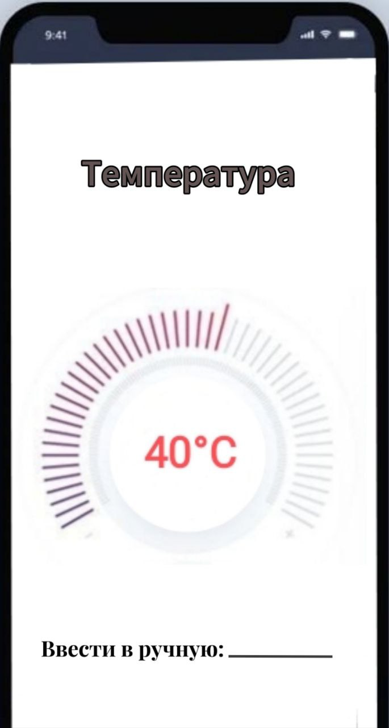
КАК ПОЛЬЗОВАТЬСЯ СТЕЛЬКАМИ Т&К?
Зарядить стельки (доступна проводная и беспроводная зарядки)
Активировать стельки нажатием встроенной кнопки и вставить их в обувь
Подключиться к стелькам по Bluetooth
Настроить нужную температуру/выбрать режим работы в приложении
Все готово, удачной прогулки!

Slide 5
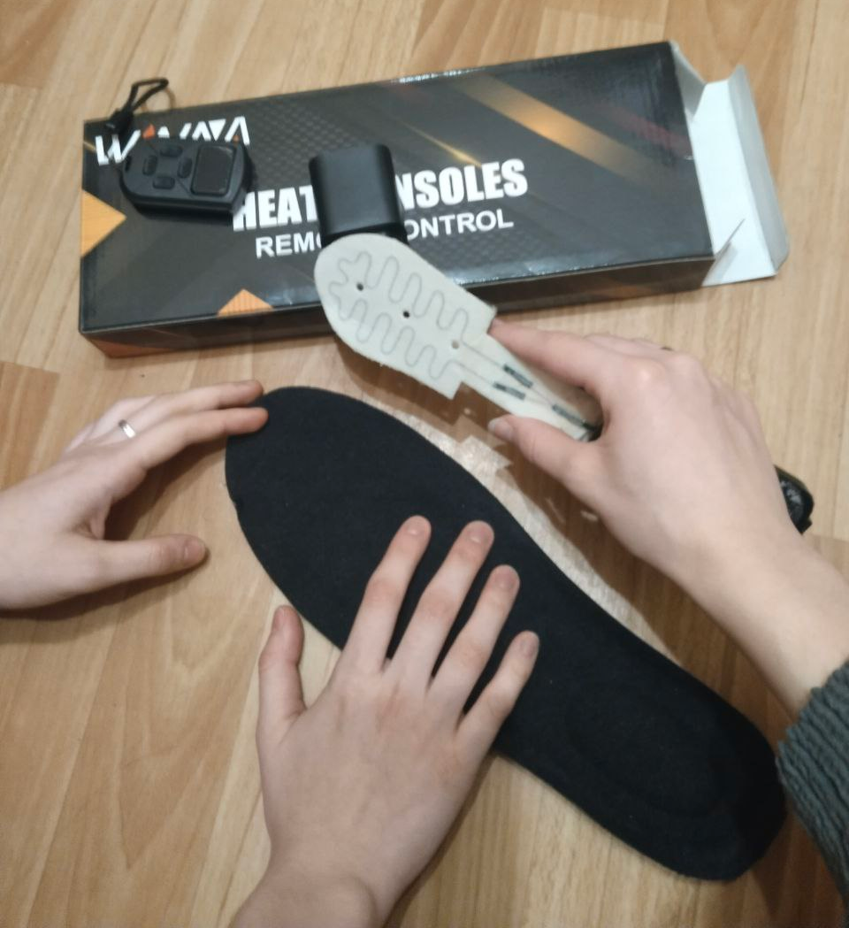
АНАЛИЗ КОНКУРЕНТОВ
Обувь с встроенным подогревом «TANNAT»
Стельки с подогревом «Winna»
Терма стельки «MaRomir»
Стельки с подогревом «AS Store»

Slide 6
КОНКУРЕНТНЫЕ ПРЕИМУЩЕСТВА
Мы предлагаем:
Удобство в регулировке температуры!
Безопасность и долговечность!
Не требуют постоянной подзарядки (до 10 часов на средней температуре!)
Нагрев по всей поверхности стопы!

Slide 7


НАШ РЫНОК
ФИНАНСОВЫЙ РЫНОК:
РАМ
40 МЛРД руб
ГЕОГРАФИЧЕСКИЙ РЫНОК:
ТАМ
20,6 МЛРД руб
SAМ
10,3 МЛРД руб
SOМ
РФ
206,3 МЛН руб

Slide 8

ЦЕЛЕВАЯ АУДИТОРИЯ
Люди, находящиеся длительное время на улице в холодную погоду
Любители активного образа жизни
Те, кому долго добираться куда-то
Владельцы собак
Мамы с детьми
Наши амбассадоры – блогеры

Slide 9
БИЗНЕС-МОДЕЛЬ
МЫ ПРОДАЁМ - конечному потребителю
НАШИ ПОСТАВЩИКИ – компании по производству материалов, электроники и ТЭН
НАШИ РЕСУРСЫ – интеллектуальные и человеческие
КЛЮЧЕВЫЕ ВИДЫ ДЕЯТЕЛЬНОСТИ – производство, маркетинг
КАНАЛЫ МОНЕТИЗАЦИИ – электронная коммерция и прямые продажи

Slide 10
МАРКЕТИНГ
Мы продаём через
Собственный сайт и маркет плейсы
Наша система коммуникаций с потребителем
Соц. сети, сайт, отзывы на маркет плейсах
Юнит-экономика
Маркет плейсы – 2550
Сайт - 2400
Маркетинговая стратегия
Реклама в социальных сетях и маркет плейсах

Slide 11
НАШИ ЦЕЛИ НА 3 ГОДА:
Расширить географию рынка
Увеличить прибыль в 4 раза
Увеличить рентабельность до 50 %
Финансы:
Плановые доходы за три года– 95 млн руб.
Плановая прибыль за три года – 15 млн руб.
Планируемые расходы за три года – 80 млн руб.

Slide 12
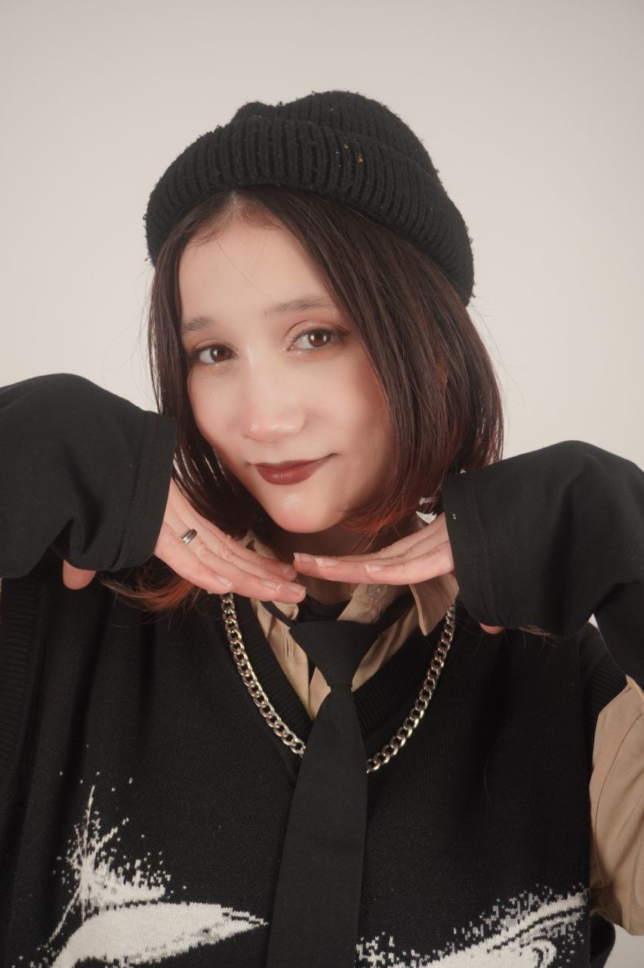

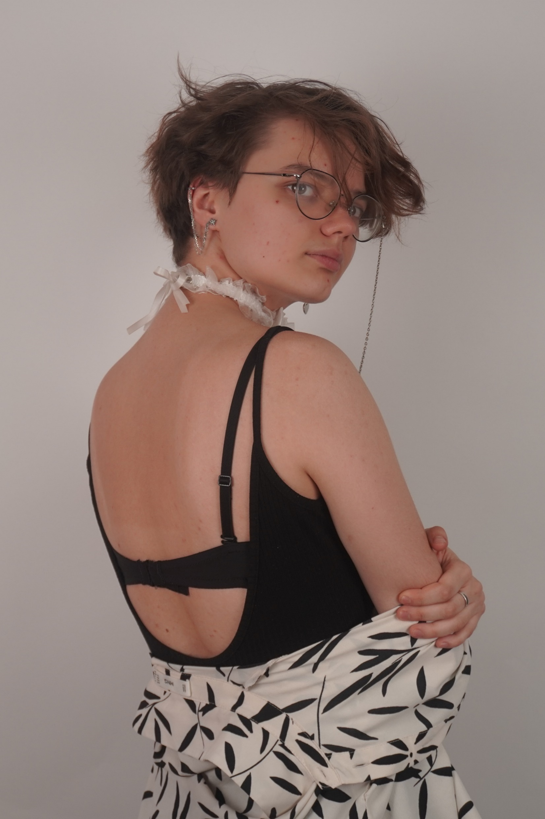
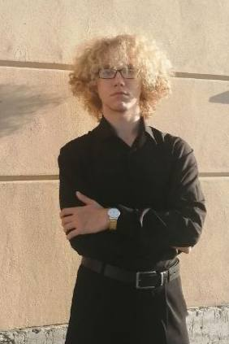
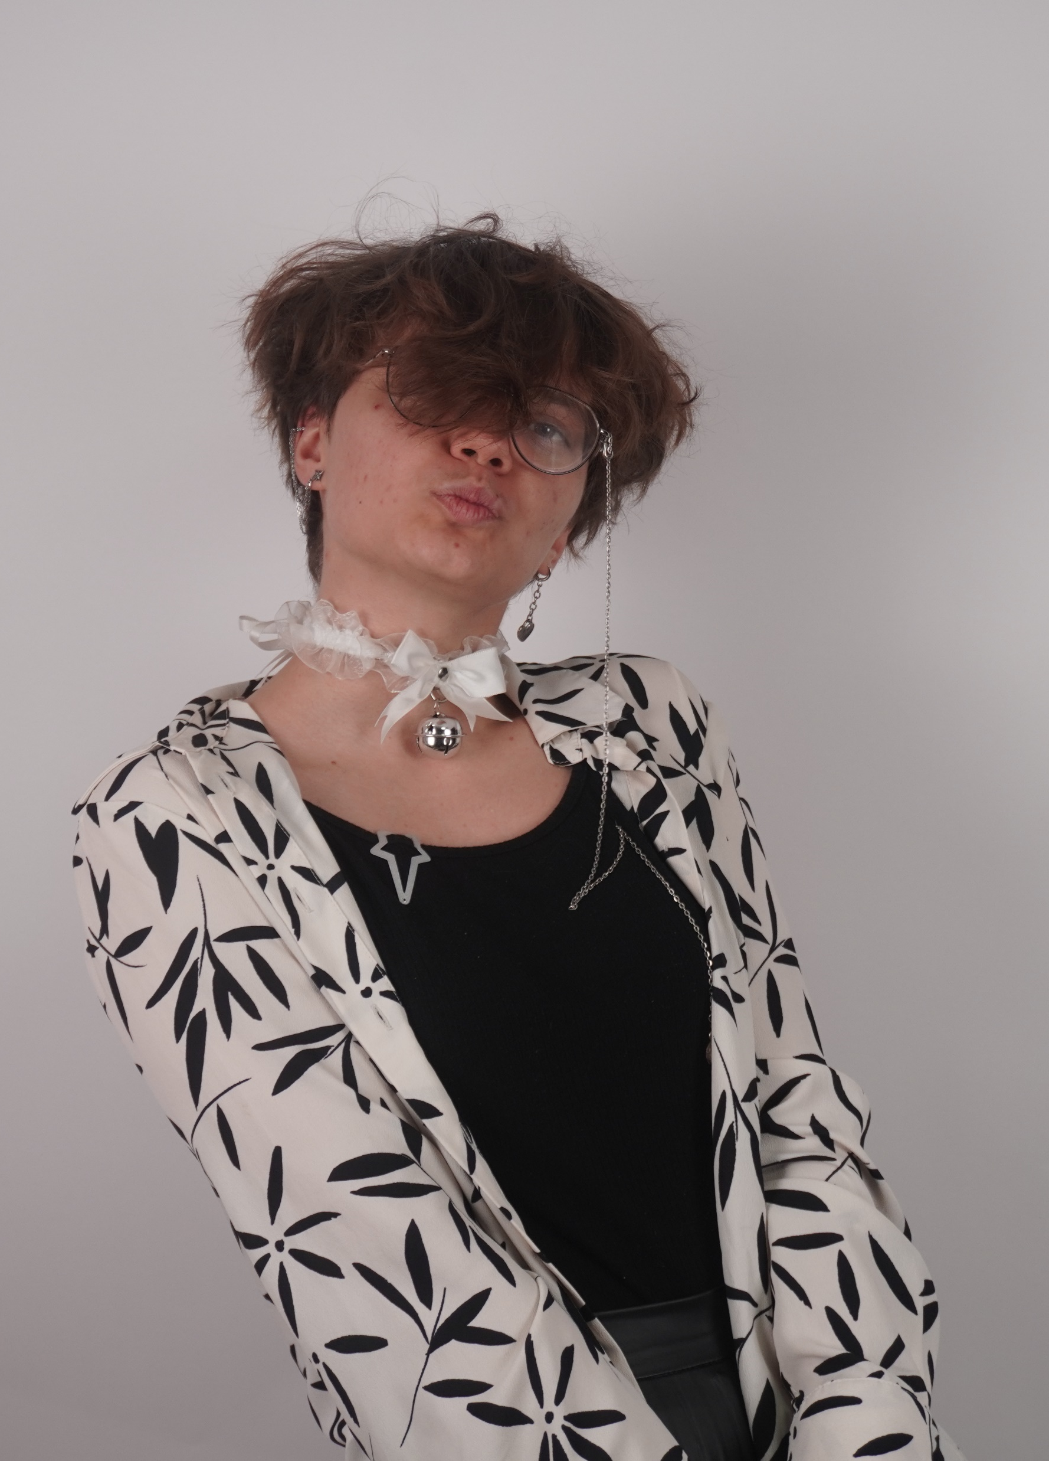


НАША КОМАНДА
Будем признательны за экспертную консультацию по вопросам:
  материаловедения
  производства подошвы
Лидер проекта, главный инженер и разработчик
Программист – разработчик программы
Второй разработчик, дизайнер

